Slide 1
КОРРЕКЦИОННО – ПЕДАГОГИЧЕСКАЯ РАБОТА В ОРТОПТО – ДИПЛОПТИЧЕСКИЙ ПЕРИОД ЛЕЧЕНИЯ
МДОУ «Детский сад № 112»
г. Ярославль 2016г.
Учитель-дефектолог
Войтанова Н.В.

Slide 2
Ортоптический период (второй этап) занимает важное место в комплексном лечении косоглазия. Он проводится как в пред-, так и в послеоперационном периоде, если хирургическое лечение показано. Переход к ортоптическому лечению осуществляется при разнице в остроте зрения обоих глаз после достижения амблиопичным глазом остроты зрения не менее 0,4. Угол косоглазия при этом может быть любым, наиболее приемлемым является угол 10-15 градусов.

Slide 3
Диплоптический период (третий этап) проходит на за­ключительной стадии лечения косоглазия, когда восстановилось симметричное положение глаз и есть бифовеальное слияние в искусственных условиях. Задача лечения на этом этапе — добиться нормального бинокулярного зрения, т.е. «восстановить саморегулирующийся механизм бификсации (фиксация двумя глазами).

Slide 4
Ортопто-диплоптическое лечение включает систему тре­нировочных упражнений на аппаратах, направленную на развитие фузионной способности и бинокулярного зрения.

Slide 5
Характеристика уровня готовности детей с нарушением зрения к занятиям на специальных медицинских аппаратах
Методики ортоптического и диплоптического лечения предполагают осознанное оперирование образами, осмысленное восприятие заданий врача-офтальмолога, медицинской сестры-ортоптиста, словесное оформление результата своей мыслительной деятельности.

Slide 6
Перед тем как приступить к лечению нужно выявить готовность ребенка к занятиям на специальных медицинских аппаратах. Его уровень определяется следующими составляющими: эмоционально-личностные качества, осведомленность (запас знаний), умелость (умения и навыки), действенность (практические действия).

Slide 7
Эмоционально-личностные качества.
Ребенок должен иметь определенные навыки культуры поведения и вести себя в соответствии с ними. Уметь контролировать себя при выполнении действий. Уметь словесно выразить выполняемое действие.

Slide 8
Осведомленность
(запас знаний).
Ребенок должен узнавать предметы в разных модальностях (цвете и контуре). Знать словесное обозначение величины предметов. Знать направление и словесное обозначение месторасположения предмета в пространстве. Знать количественный и порядковый счет.

Slide 9
Умелость (умения и навыки).
Ребенок должен уметь узнавать различные предметы в контурном изображении. Уметь определять недостающие детали в предмете. Уметь сравнивать предметы по величине «на глаз» и обозначать результаты сравнения словом. Уметь словесно обозначать местоположение предметов и отдельных частей предмета по отношению к себе и другому предмету. Уметь словесно описывать полученное в результате лечения изображение предмета и его месторасположение.

Slide 10
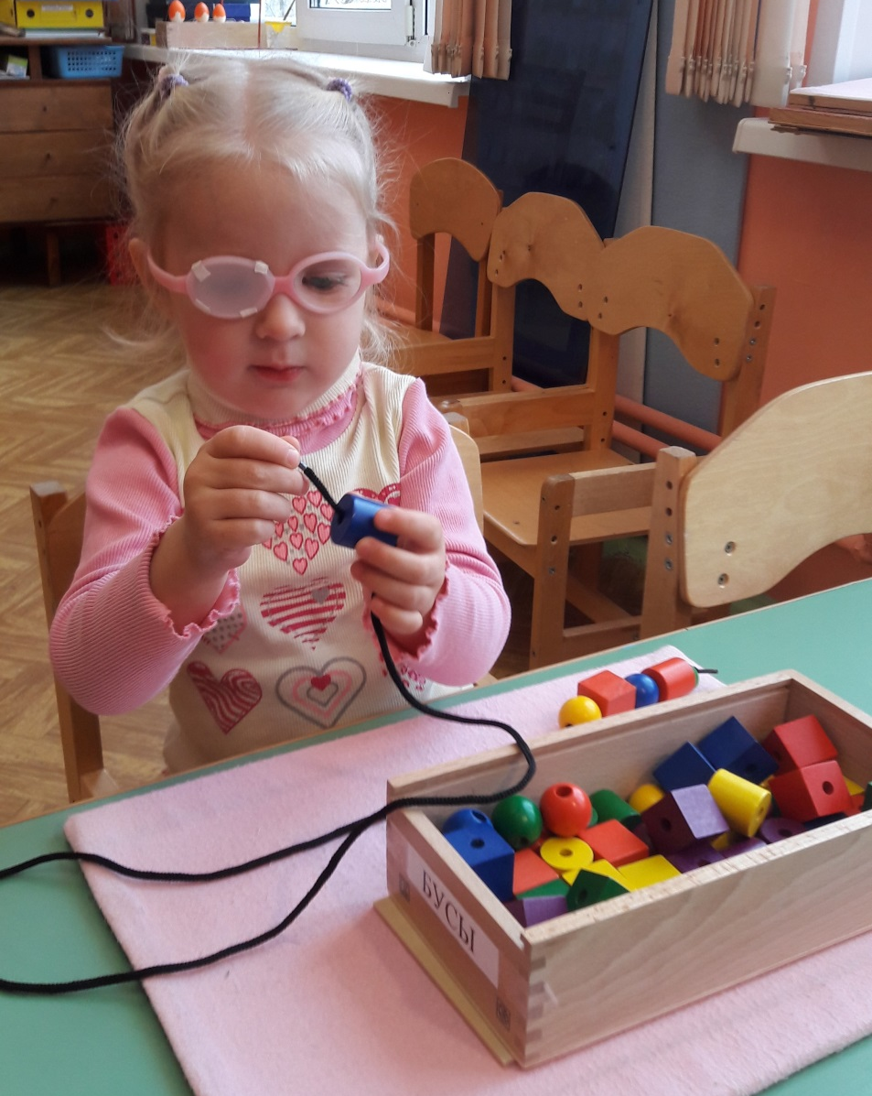
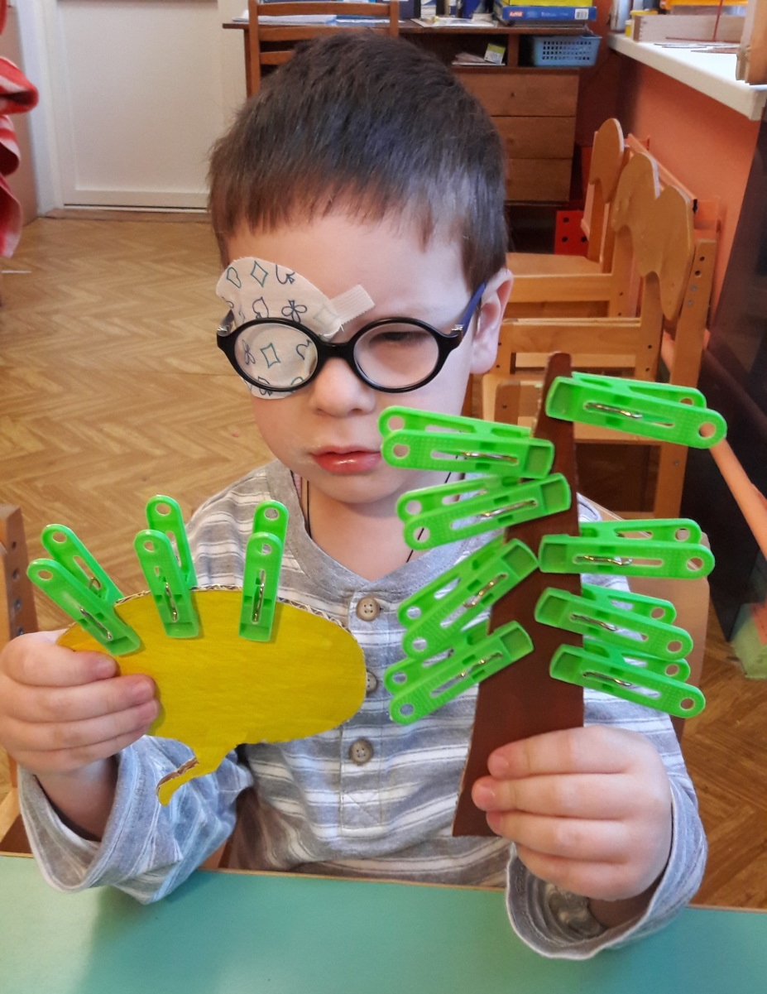
Действенность
(практические действия).
Иметь развитую мускулатуру кисти рук.
Использовать рациональные способы удержания предмета в руке (захват пальцами, щепотью и всей кистью). Выполнять координированные разнообразные движения руки, точно соотнося действия руки и глаза. Уметь использовать свои навыки при решении новых задач.

Slide 11
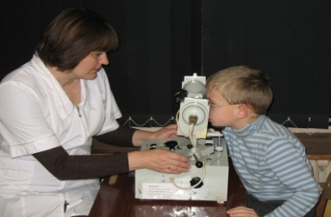
Синоптофор
Аппарат предназначен для диагностики и лечения косоглазия. Принцип работы синоптофора основан на разделении полей зрения. С помощью аппарата можно проводить лечебные ортоптические упражнения: устранение скотомы, асимметричного бинокулярного зрения, развития нормальной фузионной способности (бифовеального слияния, фузионных резервов), подвижности глаз, стабилизацию бинокулярного зрения.

Slide 12
Коррекционно-педагогическая работа
Дидактические игры, раскрывающие процесс слияния и совмещения изображений.
Дидактические игры на выделение целого и частей.
Дидактические игры на узнавание предметов в различных модификациях (контурные, силуэтные, наложенные и др.). Игры и упражнения на медленное сближение (полное их слияние) и расхождение (до выведения из поля зрения) предметов.
Игры и упражнения на сближение предметов на плоскости.
Игры и упражнения с наложением контурного и силуэтного изображения на оригинал.
Игры и упражнения с обводкой контуров всех видов.
Игры и упражнения с использованием техник метания, бросания, прокатывание мяча в ворота. Упражнение «Пройди по шнуру», «Забей колышки», «Поймай мяч», «Сбей кегли», «Набрось кольцо», «Мишень».
Игры и упражнения на развитие прослеживающей функции глаза (работа на листе бумаги с карандашом). Лабиринты. Шнуровки.

Slide 13
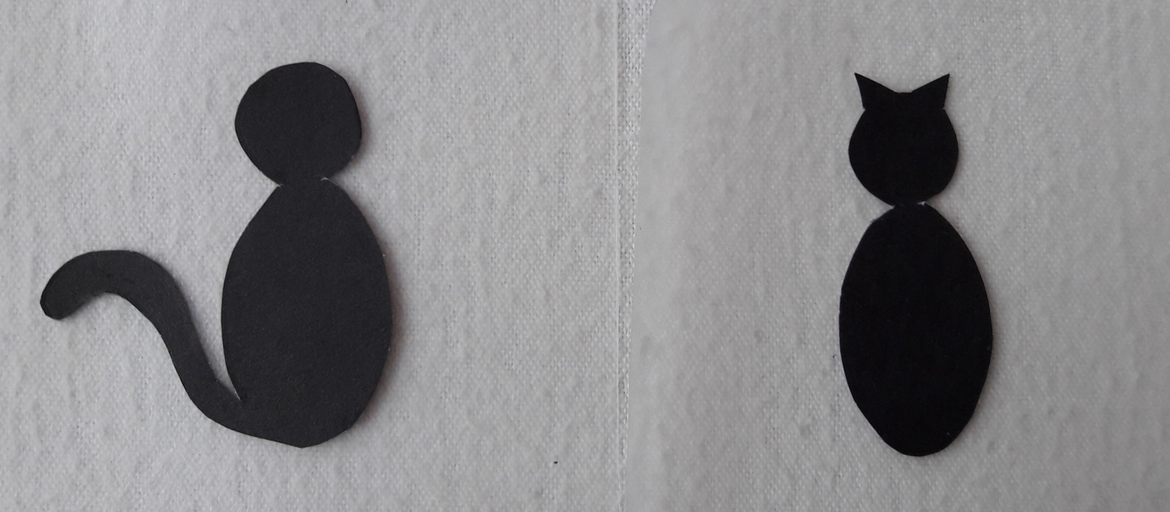

Slide 15
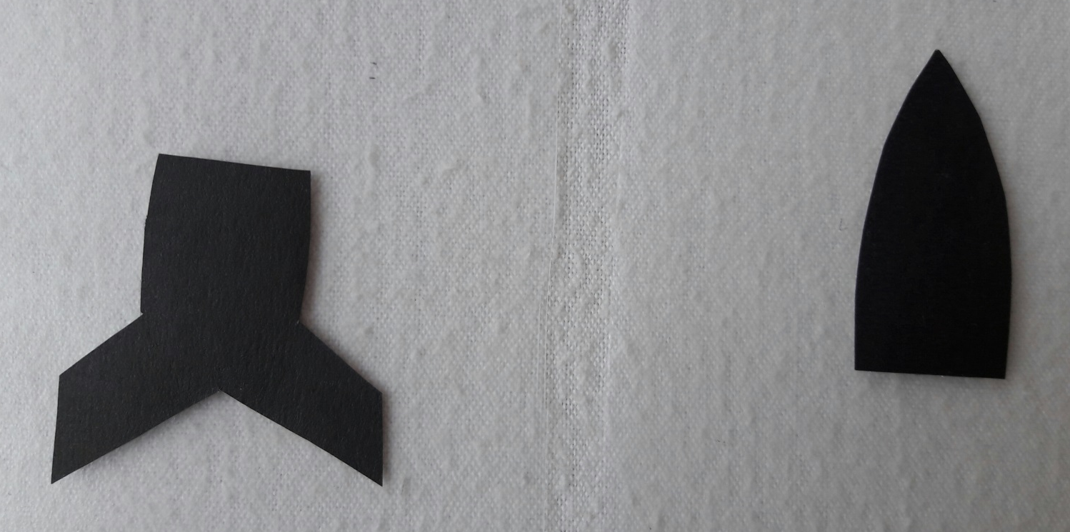

Slide 23
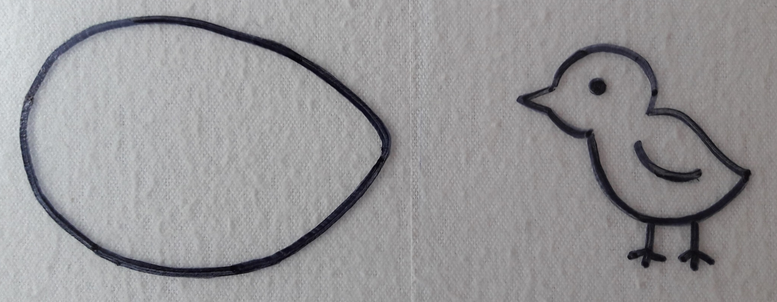

Slide 24
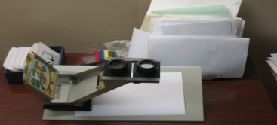
Бивизиотренер
Прибор предназначен для укрепления зрительного анализатора и тренировки амблиопичного глаза. Повышения зрения при амблиопии при центральной фиксации, развитии и закреплении одновременного и бинокулярного зрения.

Slide 25
Коррекционно-педагогическая работа
Применение яркого наглядного материала; мозаики всех видов; разрезные картинки; шнуровка; нанизывание бус; вышивка; плетение; поделки из яркой цветной бумаги. Обводки (всех видов). Штриховка. Размер предлагаемого материала зависит от остроты зрения.
Игры на зрительное выделение цветов спектра и их оттенков, дифференцировка по яркости, работа с ненасыщенными тонами при дальнозоркости.
Сближение предметов на плоскости и в разных плоскостях. Наложение предметов один на другой по контуру, по силуэту. Обводка контуров (с целью тренировки амблиопичного глаза).
Игры и упражнения на сближение предметов на плоскости.
Игры и упражнения с наложением контурного и силуэтного изображения на оригинал.
Игры и упражнения с обводкой контуров всех видов (вт. ч. через кальку).
Игры и упражнения с использованием техник метания, бросания, прокатывание мяча в ворота. Упражнение « Пройди по шнуру», « Забей колышки»,
« Поймай мяч», « Сбей кегли»,
« Набрось кольцо»,
« Мишень» (с целью развития и стабилизации бинокулярного зрения).
Игры и упражнения на развитие прослеживающей функции глаза
( работа на листке бумаги с карандашом). Лабиринты. Шнуровки.

Slide 26
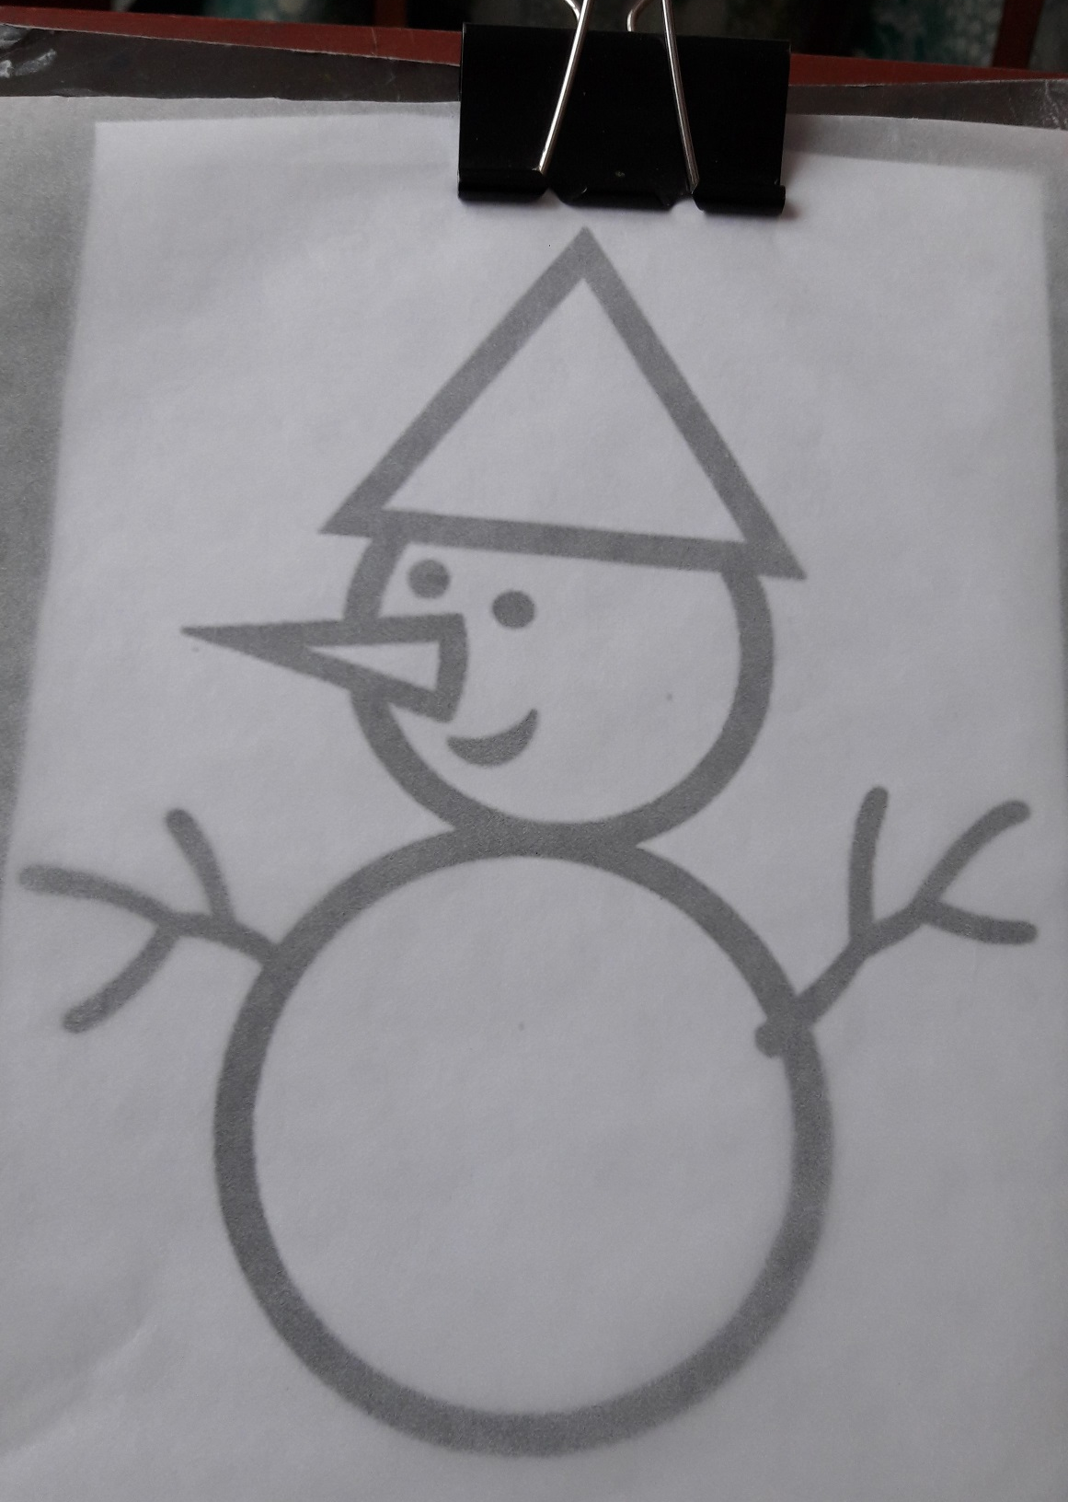
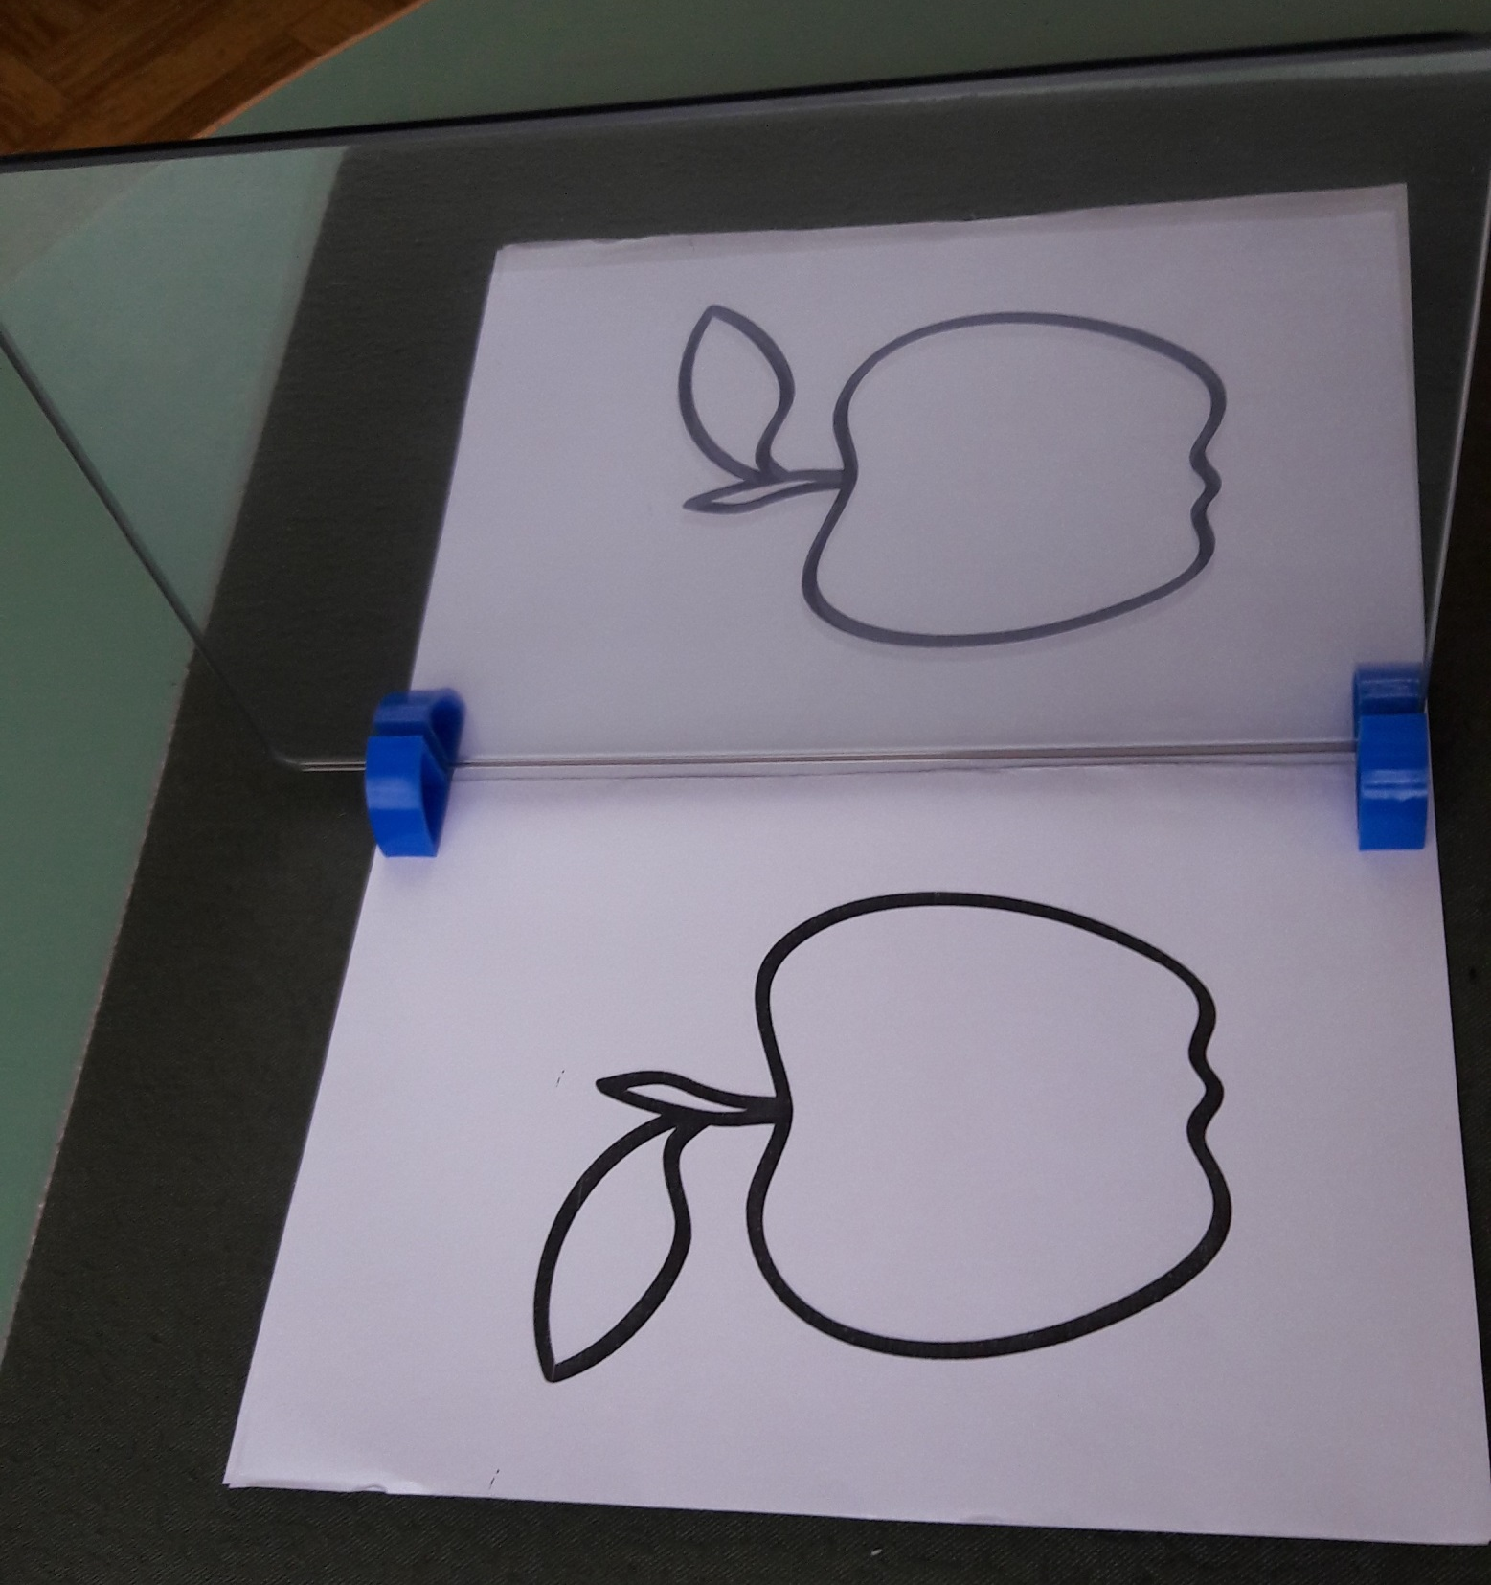
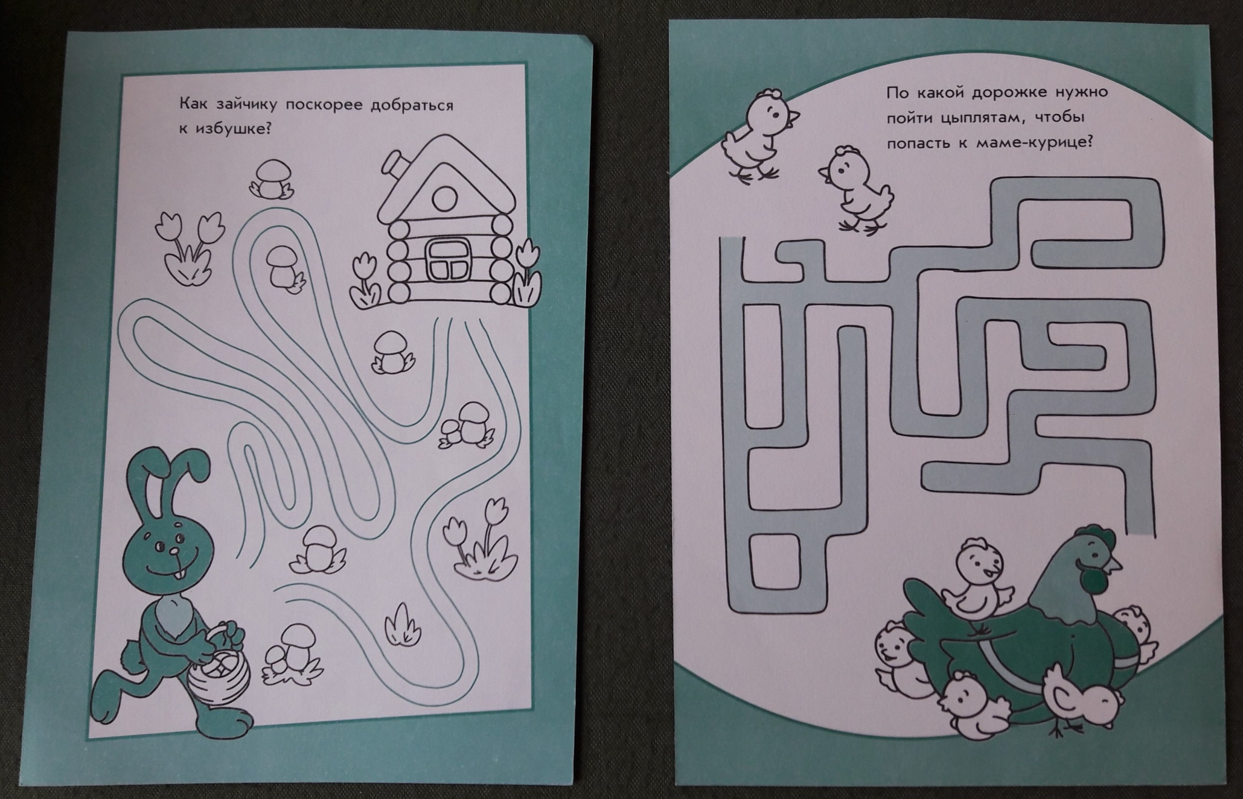

Slide 27
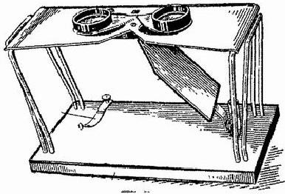
Прибор для восстановления бинокулярного слияния и улучшения остроты зрения косящего глаза при амблиопии легкой степени.
Хейроскоп
Он состоит из оптической системы, зеркала, приспособления для установки рисунка напротив зеркала, основания, на котором помещается рисовальная бумага, закрепляемая специальной зажимной пластинкой.
В оптическую систему прибора введены положительные линзы (+) 7,0, (+) 8.0 Д (для исключения напряжения аккомодации). Прибор содержит комплект рисунков.
Напротив зеркала помещается рисунок. На основание прибора кладется и закрепляется лист белой бумаги. Оптические линзы устанавливаются по межзрачковому расстоянию пациента.
Больной в корригирующих очках смотрит через оптическую систему. Лучшим глазом он видит в зеркале изображение рисунка, которое проецируется на основание прибора и воспринимается худшим (косящим) глазом как действительное. Контуры его больной обводит карандашом. Это побуждает глаза к совместной деятельности. В приборе предусмотрена возможность предъявления объекта (рисунка) как правому, так и левому глазу.
Аналогичным хейроскопу является прибор бивизиотренер. Устройство и принцип работы такие же.

Slide 28
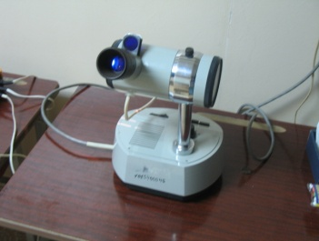
Макулотестер поляризационный «МТП-2»
Прибор предназначен для исследования и диагностики поражений желтого пятна сетчатки в поляризованном свете, определения типа фиксации и лечения при амблиопии, при косоглазии (при фиксации близкой к центральной).
Прибор применяют для лечения амблиопии, глаукомы, катаракты, при отсутствии центральной фиксации глаза и при косоглазии.

Slide 29
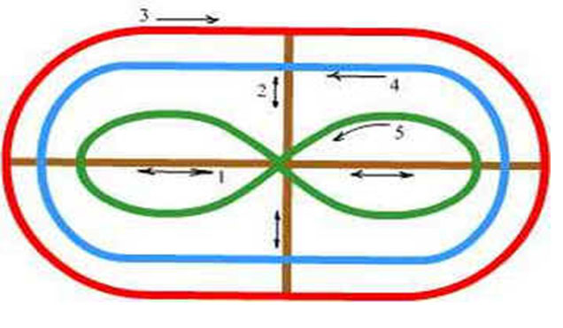
Коррекционно-педагогическая работа
Использование зрительных гимнастик для мышц глаза на занятиях (петли Базарного и др.).
Упражнение на развитие зрительно-двигательной координации.
Упражнение на развитие прослеживающей функции глаза.

Slide 30
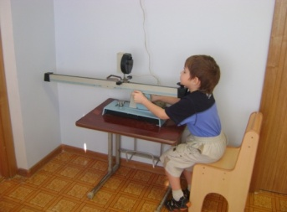
«АКТ-2» (аккомоконвергенцтренер)
Прибор предназначен для определения объема аккомодации, исследования и восстановления конвергентных движений глаз, снятие спазма аккомодации.
Применяется при косоглазии, миопии, спазмах аккомодации.

Slide 31
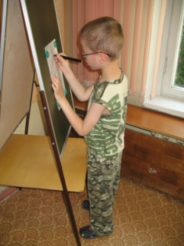
Коррекционно-педагогическая работа
При расходящемся косоглазии, с целью тренировки аккомодационных мышц направление взора вниз. Работа с наглядным материалом на близком расстоянии (на столе, на коленях, на полу, стоя - взор вниз). Применяются конструкторские игры, игры с мячом (отбивание мяча об пол). Работа с бумагой и карандашом.
При сходящемся косоглазии для восстановления конвергенции, направление взора при работе направлено вверх - вдаль. С наглядным материалом желательно работать на подставке, у доски, использовать конторки при работе за столом. Применяются игры с мячом (подбрасывание и ловля мяча), д /и « Вертолетики» (наблюдение за движущимися объектами). Использование зрительных гимнастик с вертикальными и горизонтальными рядами объектов, плавно изменяющимися по размеру.

Slide 32
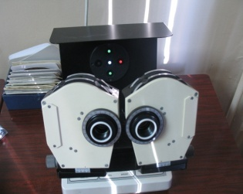
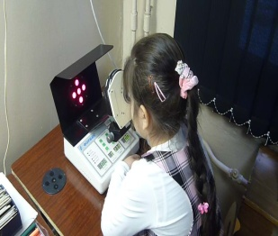
«Форбис»
Аппарат предназначен для диагностики по трем видам разделения полей зрения и диплоптического лечения косоглазия - способом разобщения аккомодации и конвергенции релаксационно нагрузочным способом. Применяется для лечения больных с аккомодационным, частично- аккомодационным и неаккомодационным косоглазием при достижении симметричного или близкого к нему положения глаз после операции или оптической коррекции.

Slide 33
Коррекционно-педагогическая работа
Игры и упражнения на накладывание, слияние, совмещение предметов в один.
Игры и упражнения на тренировку глазных мышц с определенной удаленностью при установлении точки фиксации: «Пройди по шнуру», «Забей колышки», «Поймай мяч», «Сбей кегли», «Набрось кольцо», «Мишень», «Надень колечко».
Игры и упражнения на тренировку механизмов восприятия глубины и удаленности через описание изображений, моделирование, рисование.
Игры и упражнения на восприятие трехмерного пространства (стерео игрушки, макеты, настольный театр).

Slide 34
СПАСИБО ЗА ВНИМАНИЕ

